Slide 1

LIFE integrētais projekts
"Atkritumi kā resursi Latvijā –
Reģionālās ilgtspējas un aprites veicināšana, ieviešot atkritumu kā resursu izmantošanas koncepciju":
SIA "Clean R" aktivitātes
Irina Semjonova
SIA "Clean R" projektu vadītāja
11.09.2026.
Liepāja

Slide 2
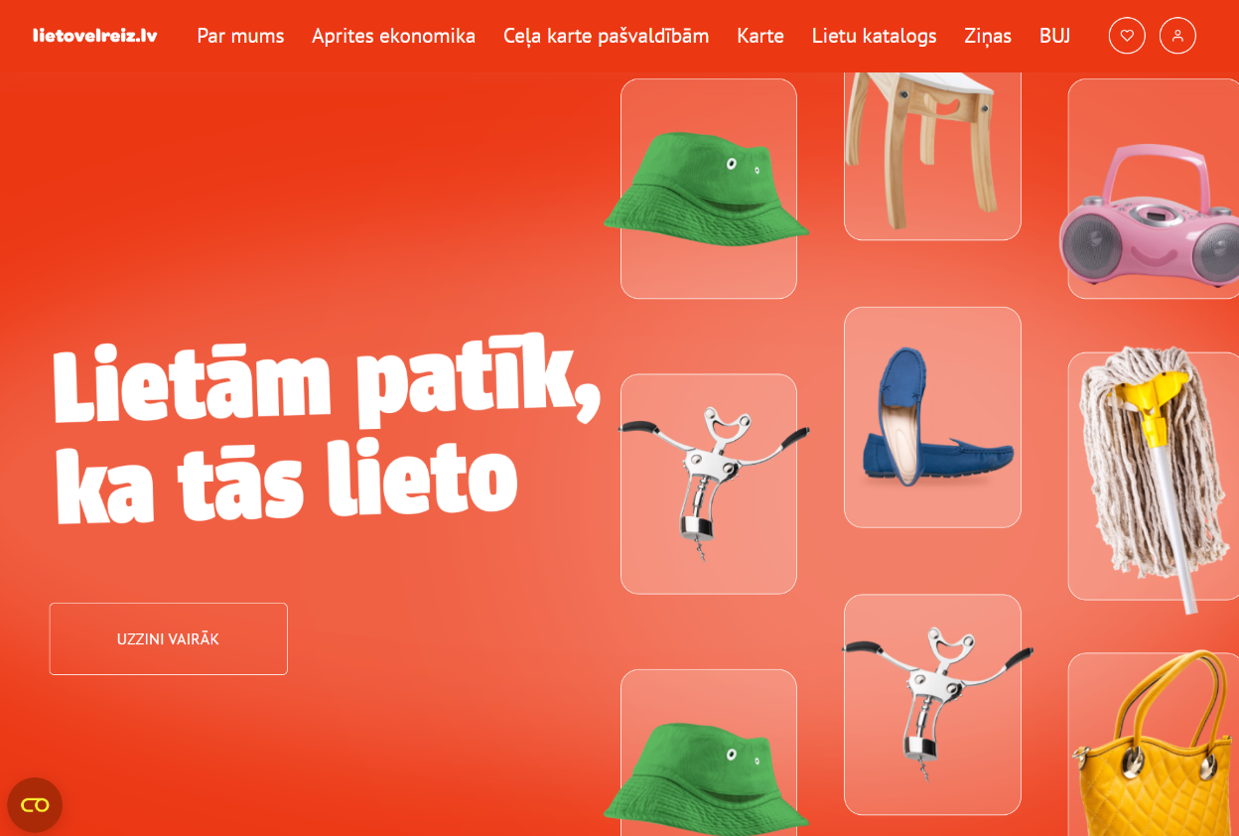
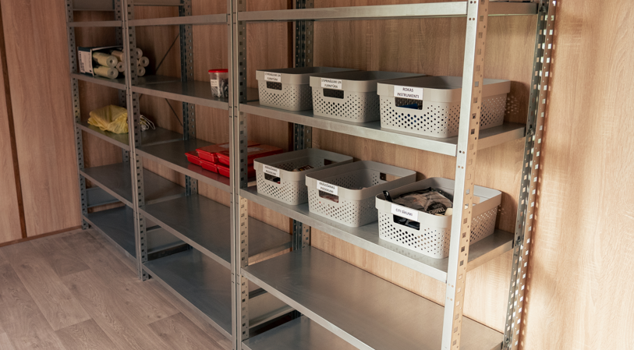
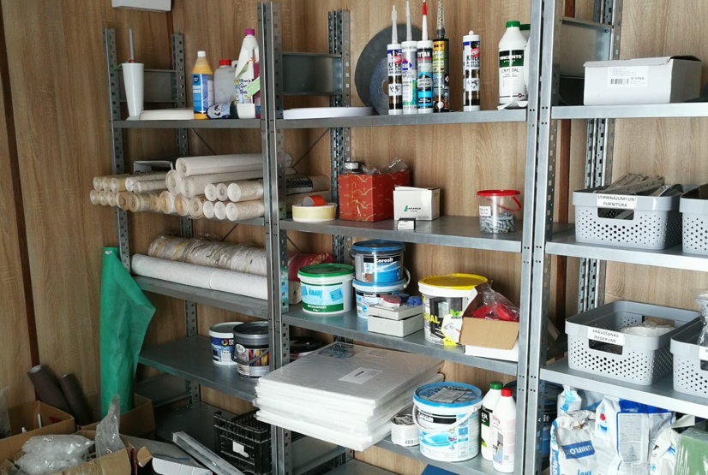
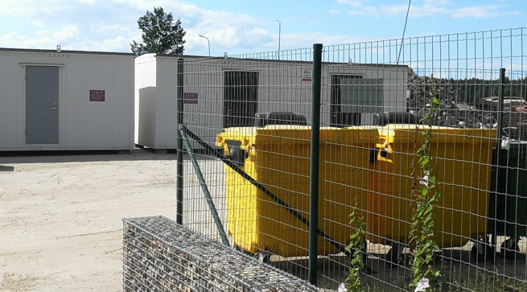
Būvgružu, būvniecības materiālu un remonta lietu apmaiņas punkts
Būvgružu, būvniecības materiālu un remonta lietu apmaiņas punktā var bez maksas nodot, paņemt vai apmainīt atkārtotai lietošanai derīgus būvmateriālus, remonta lietas, interjera priekšmetus un strādājošu elektrotehniku, kā arī noteiktas kvalitātes būvgružus var iemainīt pret grunti vai šķembām, kas iegūtas otrreizējā pārstrādē.
Informācija par Būvgružu, būvniecības materiālu un remonta lietu apmaiņas punkta krājumiem ir pieejama www.lieotvelreiz.lv

Slide 3
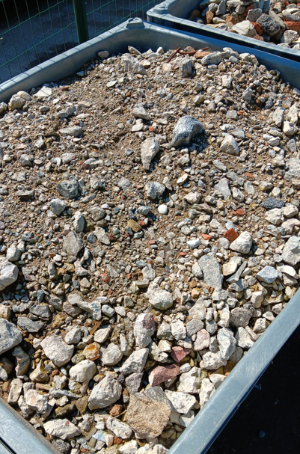
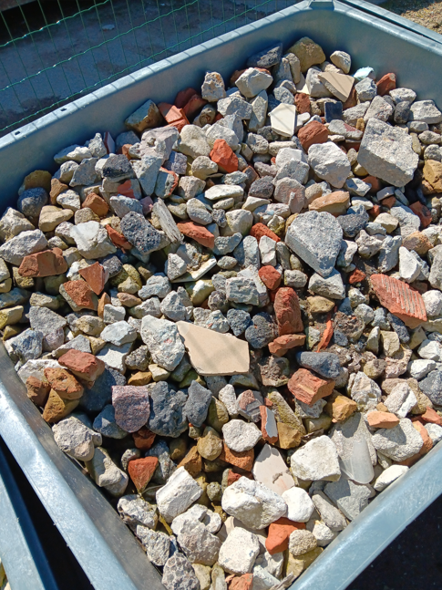
Apmaiņas punkta sasniegumi 2023-2025
Apmeklētāju skaits
>500
Apmainīti būvmateriāli un interjera lietas
>11 t
Šķemba, kas izsniegta apmaiņā pret būvgružiem
~30 t

Slide 4
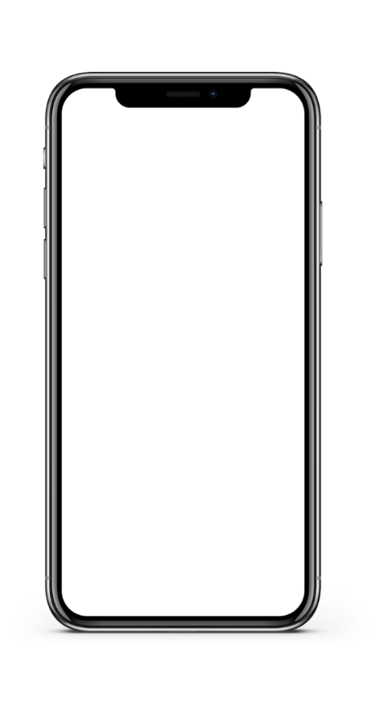
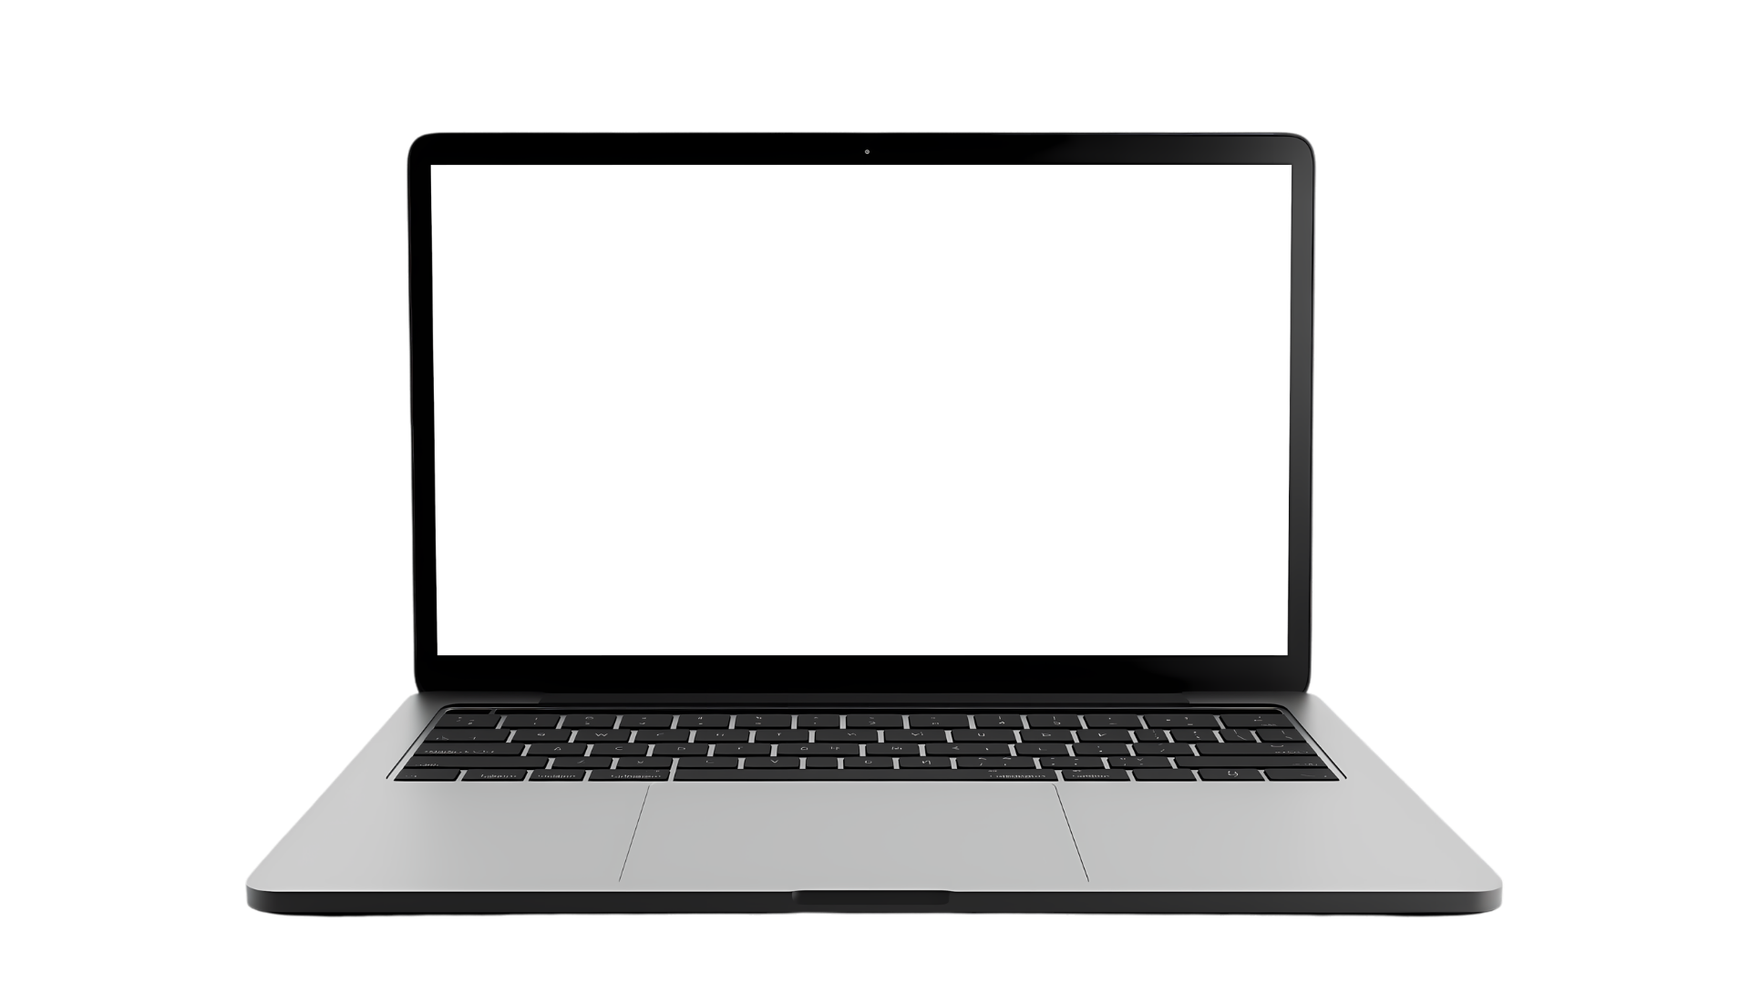
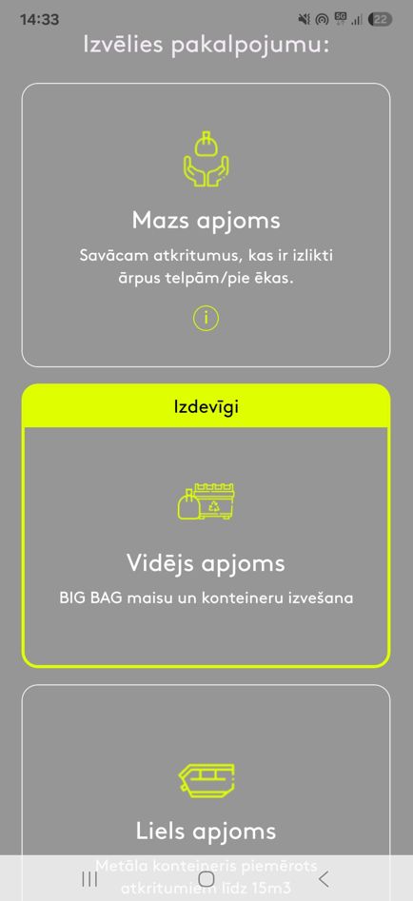
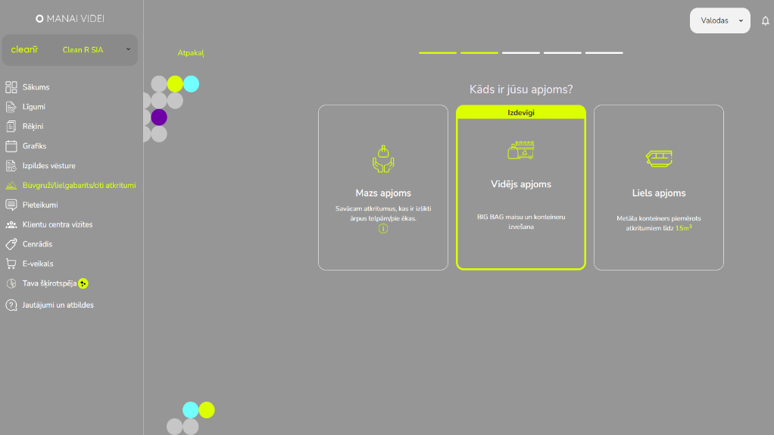
Lietotne Manai Videi
Projekta ietvaros tika pilnveidota mobilā lietotne Manai Videi, nodrošinot funkcionalitāti būvgružu nodošanai. Klientiem aplikācijā ir iespēja pieteikt gan konteinerus, gan lielos maisus (bigbag), gan mazos būvgružus, ar papildu iespēju izsekot pakalpojumu sniegšanai un apjomam.
>7000 mēnesī
Apmeklētāju skaits
Savākti būvgrūži un lielgabarīta atkritumi
>230 t
>98 %
Nodots pārstrādei

Slide 5
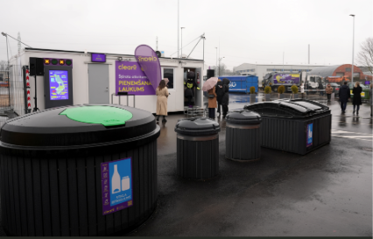
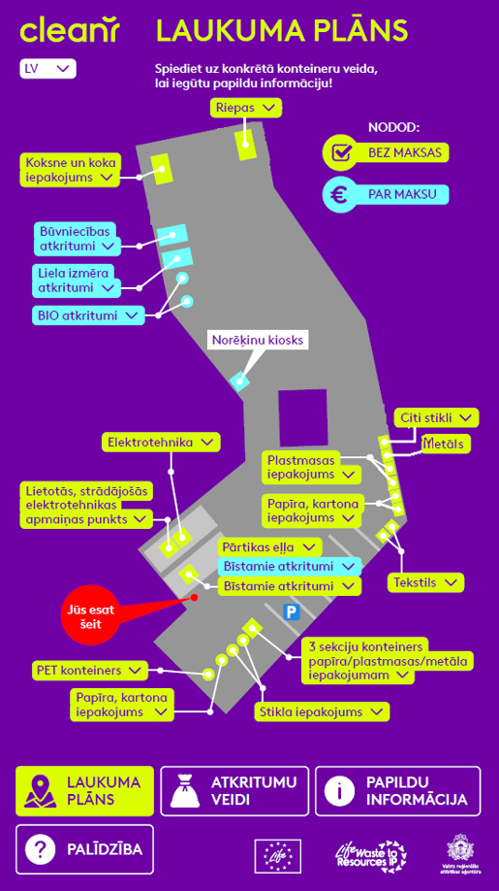
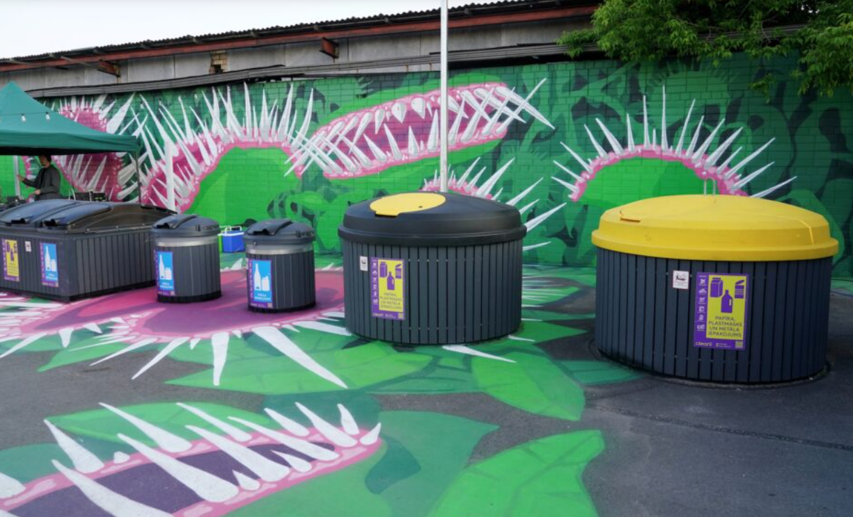
Šķiroto atkritumu savākšanas laukums Rīgā
Modernākais šķiroto atkritumu savākšanas laukums Latvijā tika atklāts 2025.’gada 26. martā:
var nodot ap 30 dažādu kategoriju šķirotos atkritumus;
pašapkalpošanās sistēma;
interaktīvais gids atkritumu šķirošanas atvieglošanai;
vēl lietojamu priekšmetu un materiālu apmaiņas punkts;
regulāras ekskursijas un izglītojošie pasākumi.

Slide 6
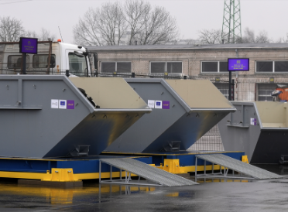
Šķiroto atkritumu savākšanas laukuma sasniegumi
~30
dienā
Apmeklētāju skaits
Savāktais atkritumu apjoms
>700 t
Nodots pārstrādei vai atkārtotai lietošanai
100 %

Slide 7
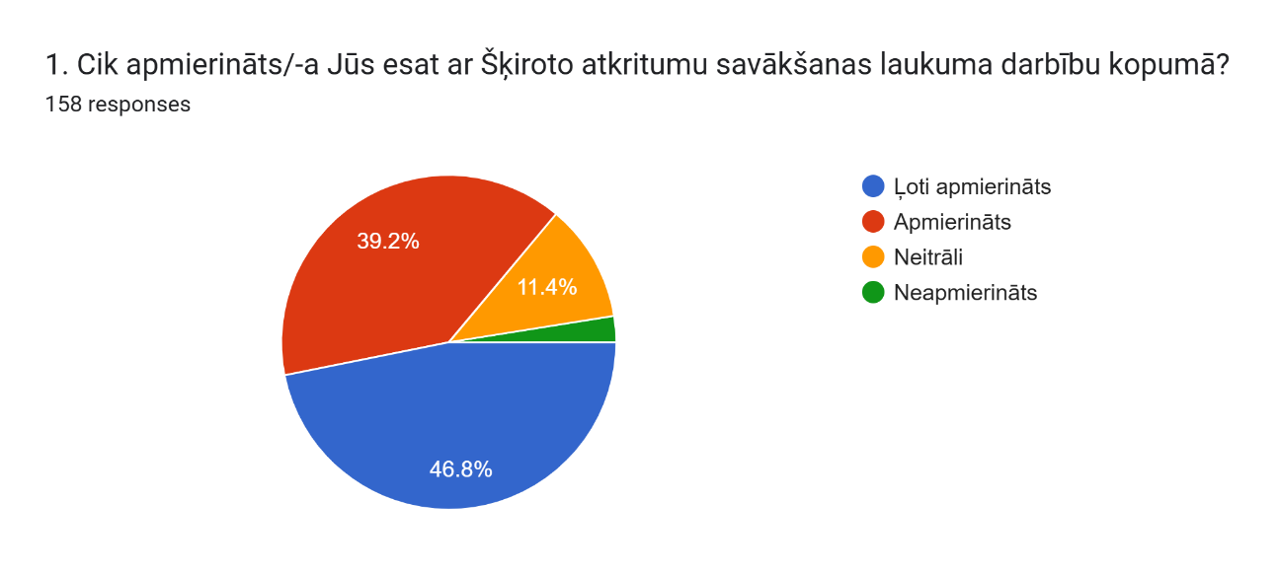
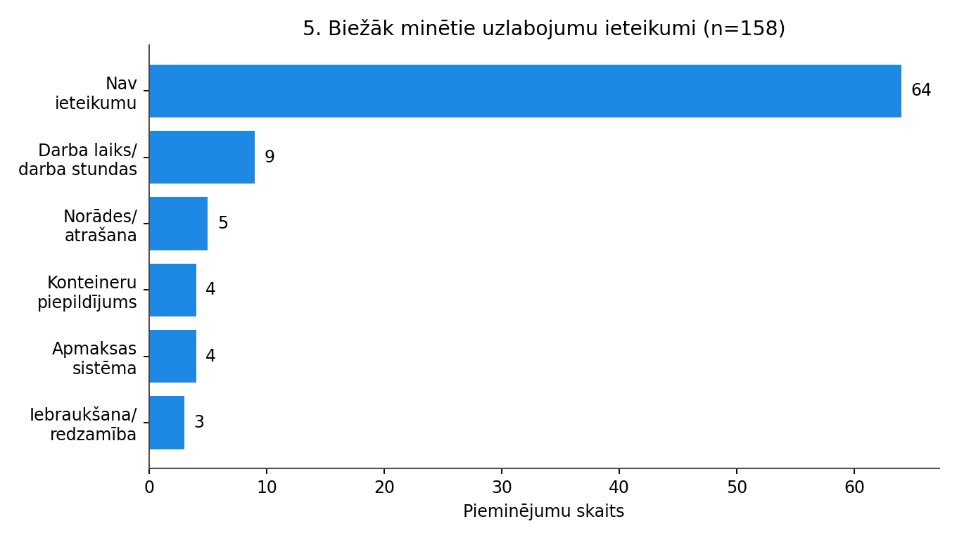
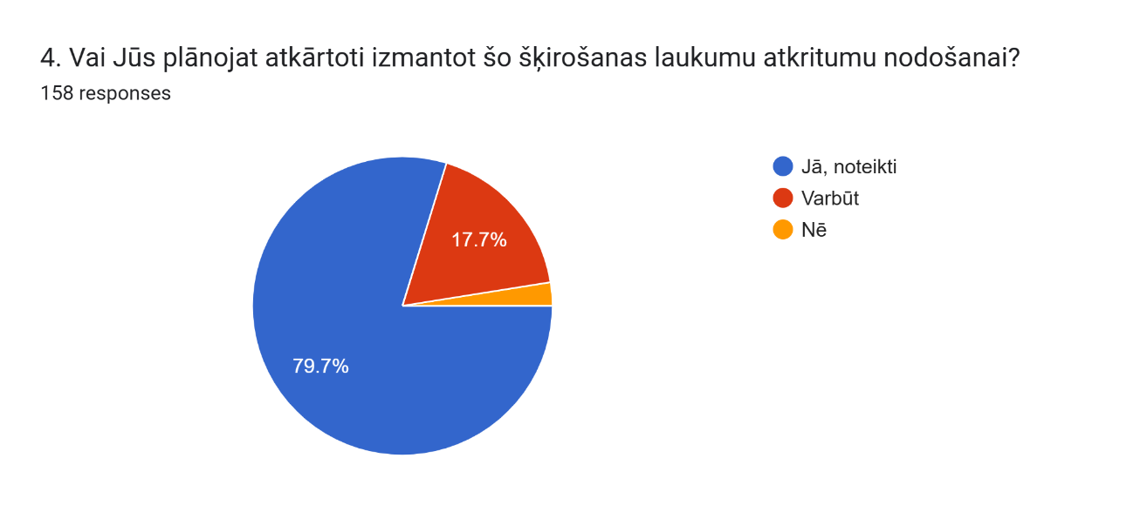
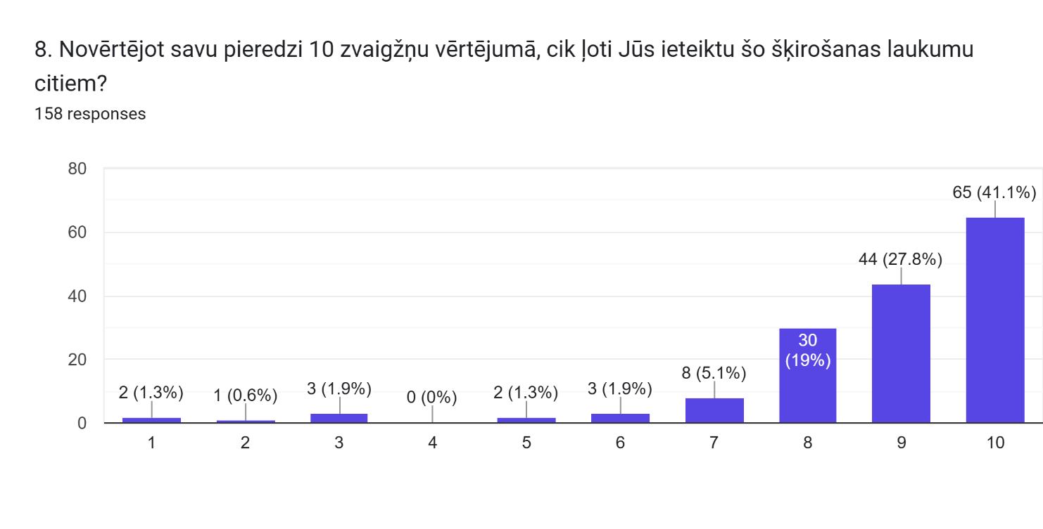
Šķiroto atkritumu savākšanas laukums Rīgā: apmeklētāju apmierinātības aptauja
Aptaujas dalībnieki norādīja,
ka šādus laukumus būtu lietderīgi izveidot gan katrā Rīgas apkaimē, gan citās pilsētās Latvijā.
Konkrētu vietu ziņā visbiežāk minēta Pārdaugava
(10 pieminējumi), kā arī atsevišķas apkaimes —
Imanta, Āgenskalns, Teika/Jugla, Ziepniekkalns, Bolderāja, Vecmīlgrāvis un citas.
Vairāki respondenti minēja arī Pierīgas pašvaldības (Mārupe, Ķekava, Jūrmala, Ogre) un citas Latvijas pilsētas (Jelgava, Dobele).

Slide 8
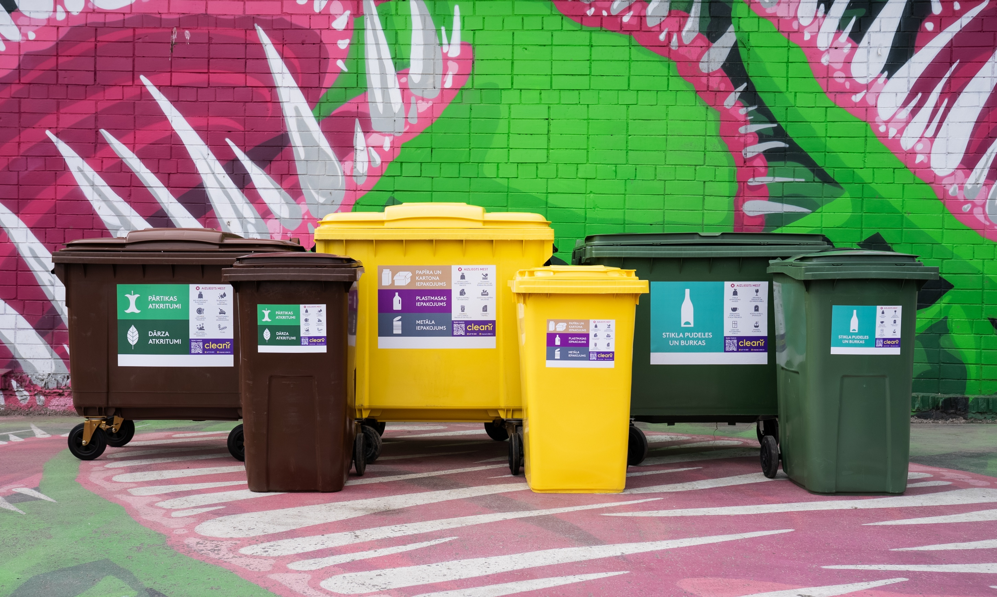
Paldies par uzmanību!
Irina Semjonova
Projektu vadītāja
+371 29159642
irina.semjonova@cleanr.lv

